Slide 1
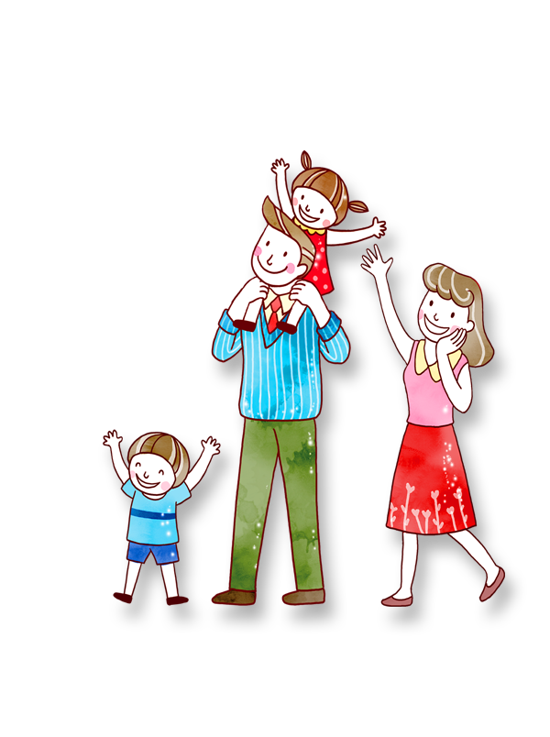
CHÀO MỪNG CÁC THẦY CÔ ĐẾN VỚI LỚP 1A
TOÁN: PHÉP CỘNG SỐ CÓ HAI CHỮ SỐ VỚI SỐ CÓ HAI CHỮ SỐ (TIẾT 2)
GIÁO VIÊN: LÊ THU HÀ

Slide 4
A
B
C

Slide 5
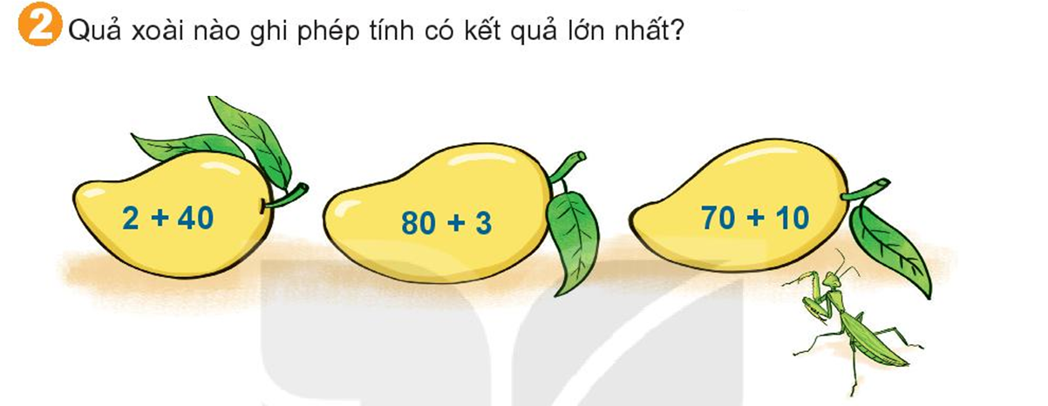
A
B
C
A
B
C
B

Slide 6
BÉ
A
B
C
A
B
C
A

Slide 7
15
+
24
39

Slide 8
30 + 20 = ?

Slide 9
= 60
= 70
= 30
30 + 40 = 70
40 + 30 = 70
= 60
= 70
= 40
= 60
= 70
= 50

Slide 10
Chúc quý thầy cô giáo cùng các em học sinh
mạnh khỏe, hạnh phúc!

